Slide 1


Slide 2
Branding - Concept
“당신에게 맞는 커피 길로 안내한다＂

Slide 3
Branding – Tone & Manner
다양한 커피를 맛있게 제공하기 위해선 전문적이어야 한다.
신뢰감있는 인상으로 전문성을 표현한다.
다양한 사람들이 다양한 커피를 쉽게 접할 수 있는 친근한 인상이 필요하다.
신뢰감
친근함
Tone & Manner : 신뢰감 & 친근함

Slide 4
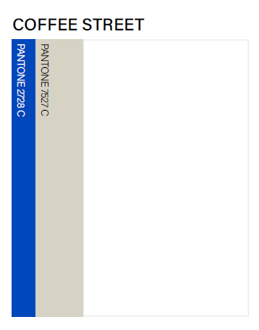
Branding – Color
파란계열의 컬러를 포인트로 신뢰감을 주면서 흰색과 웜톤 컬러를 비중있게 사용해 친근한 이미지까지

Slide 5
서비스 기획의도
카페 창업자에겐 주문 및 재고 관리 프로그램 사용자 어플리케이션 자동연동으로 재고파악의 편의성을 제고해주고 러쉬 시간대에 비대면 주문으로 음료제조에 시간을 할애할 수 있게 도와줍니다.
카페 이용자는 방문 전 미리 주문을 하거나 앉은 자리에서 편하게 주문을 하고 음료를 받을 수 있습니다. 그리고 원하는 메뉴의 재고를 어플로 확인할 수 있어서 헛걸음을 줄일 수 있습니다.
Notes:
카페 창업자 – 장점 : 주문 및 재고 관리 프로그램 사용자 어플리케이션 자동 연동 / 쉬운 POS서비스 / 러쉬 시간대 주문에 소요되는 시간 단축
편리한 근태 관리 및 발주
카페 이용자 – 장점 : 간단한 비대면 주문 / 현재 주문 가능 메뉴 확인 가능 Ex. 베이커리 재고 / 기다리지 않고 주문 가능 /
직관적.

Slide 6
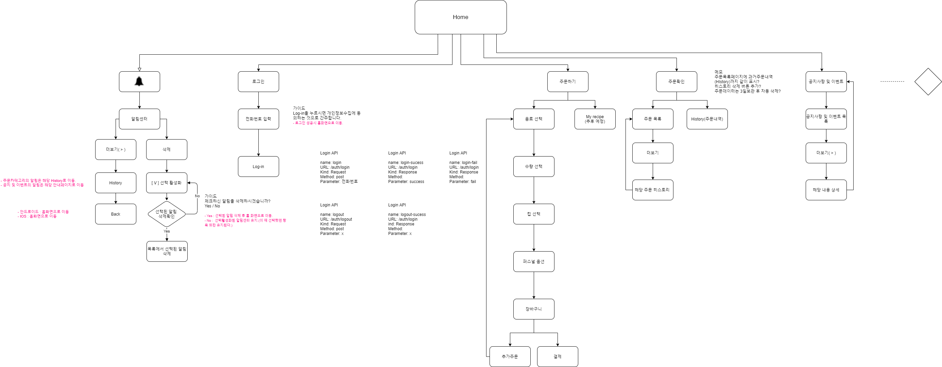
Flow Chart

Slide 7


타겟 유저
카페 창업자
카페 창업예정자
카페 이용자

Slide 8
기대 효과
카페 창업자
- 재고 파악 및 관리의 편의성 제고
- 주문 받는 시간의 감소로 보다 빠른 음료제조 가능
- 근무자들의 근태관리와 매출관리 용이
카페 이용자
- 기다리지 않고 앉은 자리에서 주문 가능
- 방문 전 미리 주문하여 시간을 효율적 활용
- 어플/앱을 통해 주문 가능 메뉴 확인 (Ex. 베이커리 개수확인)

Slide 9



사용 가이드
Page ‘Home’ before log-in
1
2
3
메뉴. 클릭하면 왼쪽에 메뉴 창이 나타납니다.
로고. 클릭하면 메인 화면으로 이동합니다.
알림. 클릭하면 내게 온 알림을 확인할 수 있는 화면으로 이동합니다.(제조완료 및 제조 지연 양해 등)
로그인. 클릭하면 로그인 및 회원가입을 할 수 있는 페이지로 이동합니다.
주문. 클릭하면 음료 주문 화면으로 이동합니다.
주문 확인. 클릭하면 주문 확인 화면으로 이동합니다.
이벤트. 클릭하면 공지사항 및 이벤트 안내 화면으로 이동합니다.
C.StreeT
4
로그인
5
주문하기(Order)
6
7
주문 확인
이벤트

Slide 10
사용 가이드(로그인 전 메뉴클릭 시)
로그인
C.StreeT
로그인
Home
주문하기(Order)
주문확인 (Check)
주문내역확인
공지사항 & 이벤트
주문하기(Order)
고객의 소리 (care)
이용 안내
주문 확인
이벤트
C.Street SNS

Slide 11
사용 가이드

Slide 12
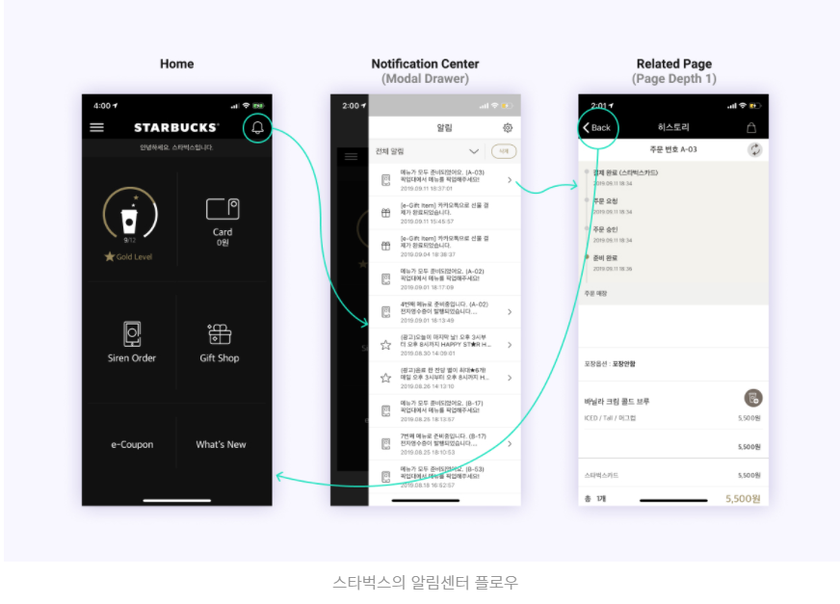
알림 기능 (스타벅스 app)
이미지 출처 : https://brunch.co.kr/@vivishin/44
Notes:
이미지 출처 : https://brunch.co.kr/@vivishin/44

Slide 13
알림 기능
로고 / 홈
알림 목록
삭제
>
History
Back
Notes:
제조 완료 알림 메시지는 24시간 이후 자동삭제
Q1. 관리자 프로그램 통해서 알림 메시지 생성 및 발송

Slide 14
알림 기능 (메커니즘?알고리즘?)
사용자 어플리케이션
관리자 프로그램
주문
주문 접수
알림 목록
주문 접수 알림
(예상 제조 시간)
제조 완료 / 메시지 발송
알림 상세
수령 완료
Notes:
제조 완료 알림 메시지는 24시간 이후 자동삭제
Q1. 관리자 프로그램 통해서 알림 메시지 생성 및 발송
푸쉬 알림은 제조완료 및 특수 메시지에서만 발송

Slide 15
로그인 기능
로고 / 홈
로그인
입력창에 로그인시 개인정보수집동의로 본다는 안내문구 추가
자동 로그인 유지
개인정보는 오로지 전화번호만
만약 포인트 오사용 및 도용 시 실무 영역에서 처리
전화번호입력

Slide 16
로그인 기능
C.StreeT
C.StreeT
로그인
Welcome!
010-0000-0000
Sign-up을 누르시면 개인정보수집에 동의하는 걸로 간주합니다
주문하기(Order)
Sign - up
주문 확인
이벤트

Slide 17
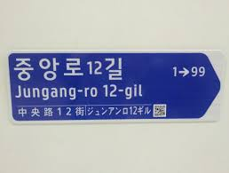

브랜딩 PT
로고 (Logo)

Slide 18
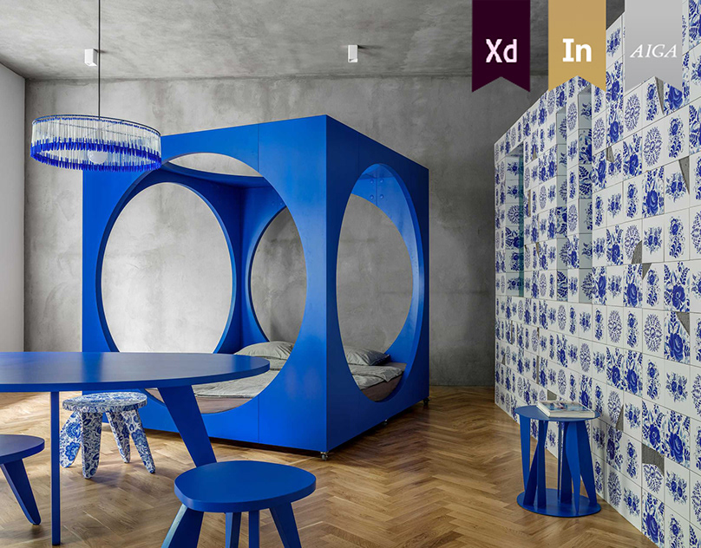
브랜딩 PT
인테리어 (interior)
Notes:
컬럼감 예시/ 사진과 같이 화려함 X, 보다 모던 심플.

Slide 19
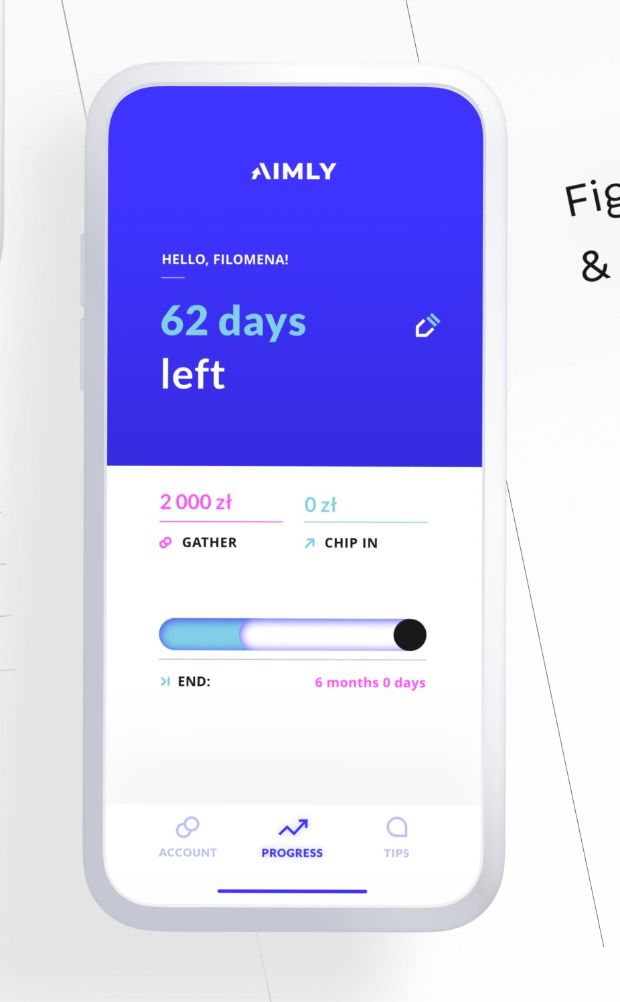
Home UI/UX reference
010-****-0000 $ Point
주문하기
네비게이션 바
Notes:
Reference URL : https://www.behance.net/gallery/85704677/AIMLY-iOS-App
중앙 개인 포인트/ 아래 주문(오른쪽)/ 주문확인(왼쪽) / 최하단 네비게이션바 5가지로 축약

Slide 20
네비게이션 바
왼쪽에서 오른쪽으로 스와이프해서 햄버거바를 열게 한다.
햄버거바 내용을 5개로 줄여서 아래쪽에 네비게이션 바를 만든다(ex. 인스타, 유튜브)

Slide 21
참고 자료
스타벅스 어플리케이션 디자이너관점 분석 - https://brunch.co.kr/@hunjiiiiii/4
스마트 오더 시 주문취소 문제 - http://www.dailysmart.co.kr/news/articleView.html?idxno=7794
Notes:
Q – 스타벅스같은 경우는 서버터지는 일이 잦음/

